Slide 1
组合计数

Slide 2
计数
从noip到thuwc/pkuwc到wc到省选到apio到cts到thusc/pkusc到noi
计数问题都是
越来越多
如果将概率与期望也算作计数
那就是多到……

Slide 3
讲些什么
加法原理与乘法原理
容斥和补集转换
抽屉原理
组合数
常见组合计数模型
两种常见递推数列
DP计数
简单概率和期望

Slide 4
加法原理和乘法原理
大家都会
没啥好讲的

Slide 5
容斥和补集转换
大家都会
没啥好讲的

Slide 6
容斥和补集转换
还是要说两句的
补集转换的意思就是，我们现在需要求出满足条件S的方案数，但是这个东西不好求
那么我们就求出不满足条件S的方案数，然后用总情况数减去这个，就得到了答案
容斥的意思就是，算出所有的，减去重复的，加上遗漏的
接下来看几道小水题~

Slide 7
FZOJ2686: 【HNOI2008】越狱
Description
监狱有连续编号为1...N的N个房间，每个房间关押一个犯人，有M种宗教，每个犯人可能信仰其中一种。如果 相邻房间的犯人的宗教相同，就可能发生越狱，求有多少种状态可能发生越狱
Input
输入两个整数M，N.1<=M<=10^8,1<=N<=10^12
Output
可能越狱的状态数，模100003取余
Sample Input
2 3
Sample Output
6
Notes:
每个位置可以选m种宗教，n个位置的方案数就是m^n，考虑第一个位置，可以选m种宗教，第二个位置就只能选m-1种宗教，以后n-2个位置也只能选m-1中宗教，因为总有一种宗教会与相邻的前一个位置的宗教相冲突，那么不可能发生越狱的状态数就是m*(m-1)^(n-1),答案就是m^n-m*(m-1)^(n-1).

Slide 8
easy
用我们刚刚讲的补集转换的方法
总情况数量为M^N
不会发生越狱的方案数显然为M*(M-1)^(N-1)
减一下就好了
在做一道计数题没思路的时候，一定要试一试补集转换

Slide 9
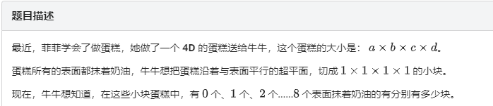
fzoj3366「THUPC 2018」蛋糕

Slide 10
Normal 「THUPC 2018」蛋糕
四维怎么办啊？。。。
不如先从三维的情况入手。
发现对于任意一个方块，如果她有k个维度处于边界上，那么她就有k个面被染色。
我们先从三维找找规律。我们给每个方块一个坐标 (a,b,c) ，不难发现的是，当 a=1 或 a=A 时（b,c 同理），这一层是涂了奶油的。
对于每个维度，分别算出这一维可能的情况数量，再根据乘法原理，把每个维度的结果乘起来，再根据加法原理，把这个乘起来的数字累加到答案里面就ok了。

Slide 11
normal
ans[0]=(a-2)*(b-2)*(c-2)*(d-2);
ans[1]=2*((a-2)*(b-2)*(c-2)+(a-2)*(b-2)*(d-2)+(a-2)*(c-2)*(d-2)+(b-2)*(c-2)*(d-2));
ans[2]=4*((a-2)*(b-2)+(a-2)*(c-2)+(a-2)*(d-2)+(b-2)*(c-2)+(b-2)*(d-2)+(c-2)*(d-2));
ans[3]=8*((a-2)+(b-2)+(c-2)+(d-2));
……

Slide 12
Normal FZOJ 1264联合权值
题目描述
无向连通图 G 有 n 个点，n-1 条边。点从 1 到 n 依次编号，编号为 i 的点的权值为 Wi ，每条边的长度均为 1。图上两点(u, v)的距离定义为 u 点到 v 点的最短距离。对于图 G 上的点对(u, v)，若它们的距离为 2，则它们之间会产生Wu×Wi的联合权值。 请问图 G 上所有可产生联合权值的有序点对中，联合权值最大的是多少？所有联合权值之和是多少？
对于 100%的数据，1 <n ≤ 200,000，0 <Wi≤ 10,000。

Slide 13
normal
计数题有一个非常重要的技巧，就是合理枚举。
首先你要知道这个东西是一个树。
然后你有了第一个枚举方法：枚举一个点u，以u作为树根，那么能和u产生联合权值的点一定是u的孙子，然后再枚举u的所有孙子，计算答案。
这个枚举显然会TLE，比如在菊花图上面，所以这个枚举不太合理。

Slide 14
cont’d
如何合理枚举呢？
考虑如果u和v产生了联合权值，那么她们中间一定有一个点o。
我们枚举o是谁，然后以o作为根，这样就只有o的儿子们可能产生联合权值了。
然后扫一遍o的儿子们，选出最大的两个，更新ans1。
再用加法的结合律算出o的儿子们产生的联合权值的和，更新ans2。
复杂度没问题了，线性的。
读入的时候可以处理出，与o相连的所有结点的权值和，并处理出最大的两个儿子

Slide 15
抽屉原理（鸽巢原理）
桌上有十个苹果，要把这十个苹果放到九个抽屉里，无论怎样放，我们会发现至少会有一个抽屉里面放不少于两个苹果。这一现象就是我们所说的“抽屉原理”。
抽屉原理的一般含义为：“如果每个抽屉代表一个集合，每一个苹果就可以代表一个元素，假如有n+1个元素放到n个集合中去，其中必定有一个集合里至少有两个元素。”

Slide 16
抽屉原理
抽屉原理在OI中一般用于证明。
比如证明总方案数不会太多，所以爆搜的复杂度是对的。
比如证明某种随机化方法正确概率很高，所以能AC。
比如证明某种情况不可能存在，所以不用讨论这种情况。
这里就只放一道例题qwq

Slide 17
normal
http://codeforces.com/problemset/problem/850/A
你有n个五维空间中的点。
定义一个点A是坏的，当且仅当存在另外两个不同的点B和C，使得向量AB和向量AC的夹角是锐角。否则，这个点A就是好的。
输出这n个点中，哪些点是好的。
提示：你可以使用点积来判断两个向量的夹角是不是锐角。

Slide 18
cont’d
有一个显然的n^3做法，但是n有1000，过不去。
直觉告诉我们，当n比较大的时候，似乎很多点都是坏的。
事实上，当n大于33的时候，不存在好点。
考虑二维空间有4个象限，三维空间有8个象限。
显然，k维空间有2^k个象限，因为每一维的坐标轴都有正负两种可能。
考虑枚举一个点A，以A为原点，如果存在另外两个不同的点B和C，使得B和C处在同一个象限中，那么显然AB和AC构成了一个锐角。
所以说，如果除了A以外有33个点的话，显然会出现两个点在同一个象限中的情况，因此不存在好点。
事实上，出题人证明了，只要n>2k，就不存在好点，比我们的2^k的结论优秀很多。

Slide 19
组合数
有四种常用的求组合数的方法
预处理阶乘及其逆元，O(1)计算，需要O(n)的空间，并且一般要求模数为质数。
用杨辉三角进行递推，O(1)计算，预处理的时间和空间都是O(n^2)，模数任意。
Lucas定理： C(n,m)%p=C(n/p,m/p)*C(n%p,m%p)%p
也就是Lucas(n,m)%p=Lucas(n/p,m/p)*C(n%p,m%p)%p
只求一个组合数C(n,m)，要求高精度，用唯一分解定理储存阶乘，可以O(m)计算。
这四种方法各有各的用处，都非常重要。
接下来看几道题。

Slide 20
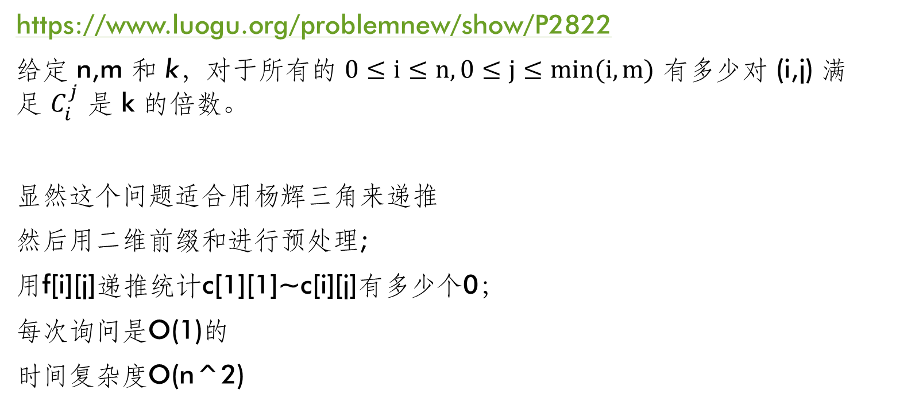
normal
https://www.luogu.org/problemnew/show/P2822
给定 n,m 和 k，对于所有的 $0≤i≤n, 0≤j≤min(i,m)$ 有多少对 (i,j) 满足 $C_{i}^{j}$​ 是 k 的倍数。
显然这个问题适合用杨辉三角来递推
然后用二维前缀和进行预处理;
用f[i][j]递推统计c[1][1]~c[i][j]有多少个0；
每次询问是O(1)的
时间复杂度O(n^2)

Slide 21
normal
https://agc025.contest.atcoder.jp/tasks/agc025_b
Takahashi有N个未染色的格子排成一排，你需要给这些格子染色。
一个格子只能染红，蓝，绿三种颜色中的一种，也可以不染。
染红色的格子得分为A，染蓝色的格子得分为B，染绿色的格子得分为A+B，不染色的格子得分为0。
问，有多少种染色方案，使得得分总和恰好为K？
答案对998244353取膜。

Slide 22
cont’d
考虑合理枚举。
首先我们为了处理问题方便，把问题进行一些改动。
每个格子可以不染色，或者染红色得到A分，或者染蓝色得到B分，或者同时染红色和蓝色得到A+B分（变成绿色）。
我们枚举有多少个格子染了红色，那么染蓝色的格子的数量就确定下来了，然后随便组合数算一算就好了，因为这里颜色是可以重叠的。
显然，这里适合预处理阶乘及其逆元。

Slide 23
FZOJ 3367组合数问题 2
https://loj.ac/problem/6353
取最大的k个组合数
Notes:
https://www.cnblogs.com/Tiw-Air-OAO/p/10211877.html

Slide 24
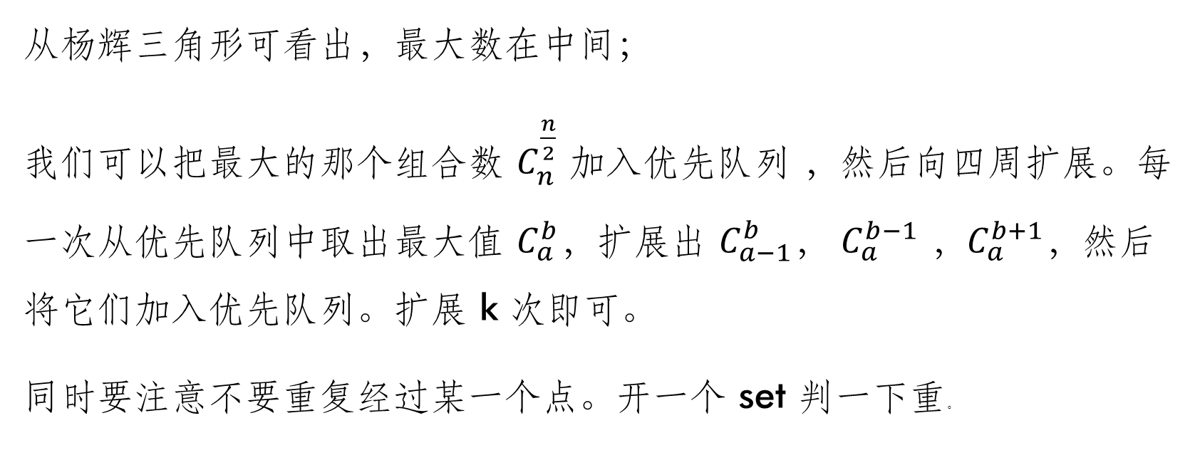
Cont’d
从杨辉三角形可看出，最大数在中间；
我们可以把最大的那个组合数 $C_{n}^{\frac{n}{2}}$ 加入优先队列 ，然后向四周扩展。每一次从优先队列中取出最大值 $C_{a}^{b}$，扩展出 $C_{a−1}^{b}$， $C_{a}^{b−1}$ ，$C_{a}^{b+1}$，然后将它们加入优先队列。扩展 k 次即可。
同时要注意不要重复经过某一个点。开一个 set 判一下重。
Notes:
https://www.cnblogs.com/Tiw-Air-OAO/p/10211877.html

Slide 25
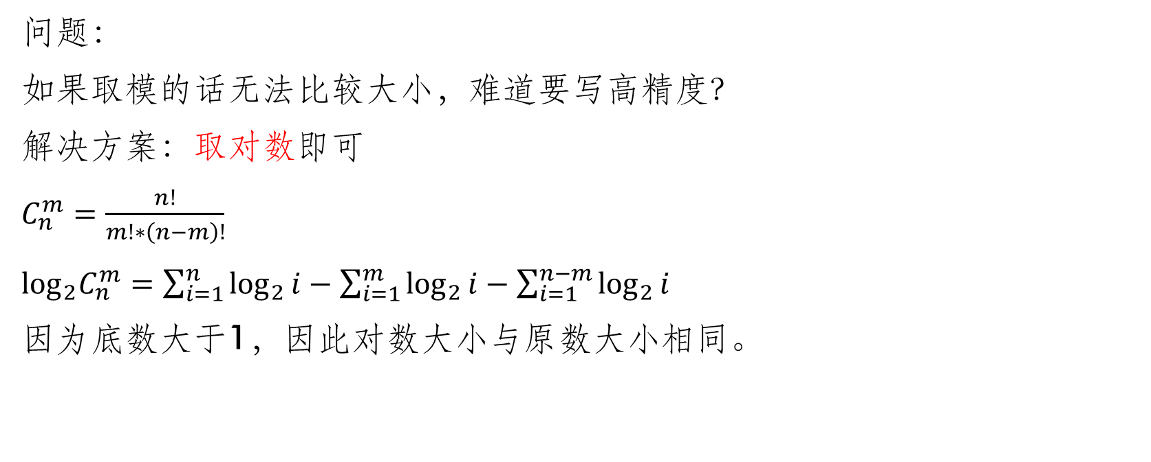
Cont’d
问题：
如果取模的话无法比较大小，难道要写高精度？
解决方案：取对数即可
$C_{n}^{m}=\frac{n!}{m!∗\left(n−m\right)!}$
$\log_{2}C_{n}^{m}=\sum_{i=1}^{n}{\log_{2}{i}}−\sum_{i=1}^{m}{\log_{2}{i}}−\sum_{i=1}^{n−m}{\log_{2}{i}}$
因为底数大于1，因此对数大小与原数大小相同。
Notes:
https://www.cnblogs.com/Tiw-Air-OAO/p/10211877.html

Slide 26
题外话
取对数操作是否曾经考过？
Noip 2003 普及组 麦森数
Notes:
https://www.cnblogs.com/Tiw-Air-OAO/p/10211877.html

Slide 27
常见组合计数模型
详见和蓝书
可重复元素的全排列
隔板法
Notes:
令所有n_{i}之和为n，设答案为x
首先做全排列，
然后把所有元素编号
其中第s中元素编号为1~n_{s}
由于编号后所有元素均不相同，方案总数为n的全排列数n！
n₁!n₂!n₃!...n_{k}!x=n!

Slide 28
两种常见递推数列
Fib数
Catalan数

Slide 29
fib数
人人都会，不必多说

Slide 30
fib数
当然还是要说几句
F(n) = F(n-1) + F(n-2)
线性递推数列的代表
这个递推满足很多组合意义
兔子数列，上楼梯
做题的时候注意打表观察，很有可能答案和Fib数列有关
因此前几项要眼熟
当项数比较大时，使用矩阵快速幂

Slide 31
catalan数
Catalan数的递推和通项式有很多种
她的组合意义也非常的多
许多问题的答案都是Catalan数

Slide 32
catalan数
F(n) = sum{ F(k) * F(n-k-1) }
这个式子有很多组合意义
凸多边形的三角剖分数
n个节点的二叉树的个数
做题的时候注意观察递推式，如果和这个很像，就要考虑是否和Catalan数有关系

Slide 33
Catalan数
刚刚那个式子不太能算，只是表示了一种组合意义
由那个式子推导出下面这个能算的式子
F(n) = F(n-1) * (4n-2) / (n+1)
有了这个式子，就能O(n)推Catalan数了
即使是要求取膜或者高精度也没问题

Slide 34
catalan数
F(n) = C(2n,n) - C(2n,n-1) = C(2n,n) / (n+1)
后面那个式子是由前面的推导出来的(ﾉ*･ω･)ﾉ
前面这个式子的组合意义非常重要！
从(0,0)走到(n,n)，不越过y=x这条线的方案数是多少？
n个数依次进栈出栈，合法的操作序列有多少个？
把n个1和n个-1排成一排，使得前缀和始终大于等于0，方案数有多少？
这几个问题显然是等价的

Slide 35
catalan数
考虑证明QAQ
总方案数显然为C(2n,n)，只需要证明不合法的方案数为C(2n,n-1)
考虑把n个1和n个-1排成一排，如果存在不合法的方案，那么一定存在一个位置，这个位置的前缀和为-1，考虑第一个前缀和为-1的位置
也就是说，这个位置以及之前的所有数字，有k个1和k+1个-1
然后我们把这个位置以及之前全部取反
现在一共有n+1个1和n-1个-1
可以证明，“一个不合法的序列”和“由n+1个1和n-1个-1组成的序列”一一对应

Slide 36
catalan数
我们已经建立了从前者到后者的映射，现在要证明，一个后者唯一对应一个前者
考虑这个序列有n+1个1和n-1个-1，那么一定存在一个位置，前缀和为1
把第一个前缀和为1的位置以及之前的所有数字取反，得到了一个不合法的序列
所以不合法的序列数量就是C(2n,n-1)
类似的，我们可以用这种方法算出“从(0,0)走到(n,m)，不经过y=x这条线的方案数”
虽然这个东西可以用n^2的dp求出，但是很多地方还是要求O(1)的，并且数据范围较大，只能用组合数做

Slide 37
dp计数
重点在DP
第一个重点是如何设计状态
第二个重点是如何转移
转移的过程中，要保证不重不漏地统计方案
看题~

Slide 38
FZOJ 3368: [SCOI2005]扫雷Mine
把图片旋转pi/2，变成了横着的一行
first[i-2]+first[i-1]+first[i]==second[i-1]
first[2]=second[1]-first[1]
所以只要枚举first[1]的可能即可；
答案只可能是0、1、2

Slide 39
FZOJ 3220 [AHOI2009]中国象棋
题意：n*m的棋盘上，放“炮”，有多少种方案互相之间不会吃；
显然，炮会相互攻击，当且仅当某一行或者某一列出现了三个炮
我们要求的就是没有任何一行一列出现三个炮的方案数
考虑一行一行的DP，枚举当前行放了几个炮，放在哪里
我们还需要知道，有几列已经放了一个炮，有几列还没放炮（或者放了两个）
然后DP就行了
Notes:
https://www.cnblogs.com/silentEAG/p/10717951.html

Slide 40
Cont’d
f[i][j][k]，表示的是前i行，其中j列有1个棋子，k列有2个棋子的总方案数。
转移有三种：
在第i行不放棋子。
在第i行放1个棋子。
在第i行放2个棋子。
Notes:
https://www.cnblogs.com/silentEAG/p/10717951.html

Slide 41
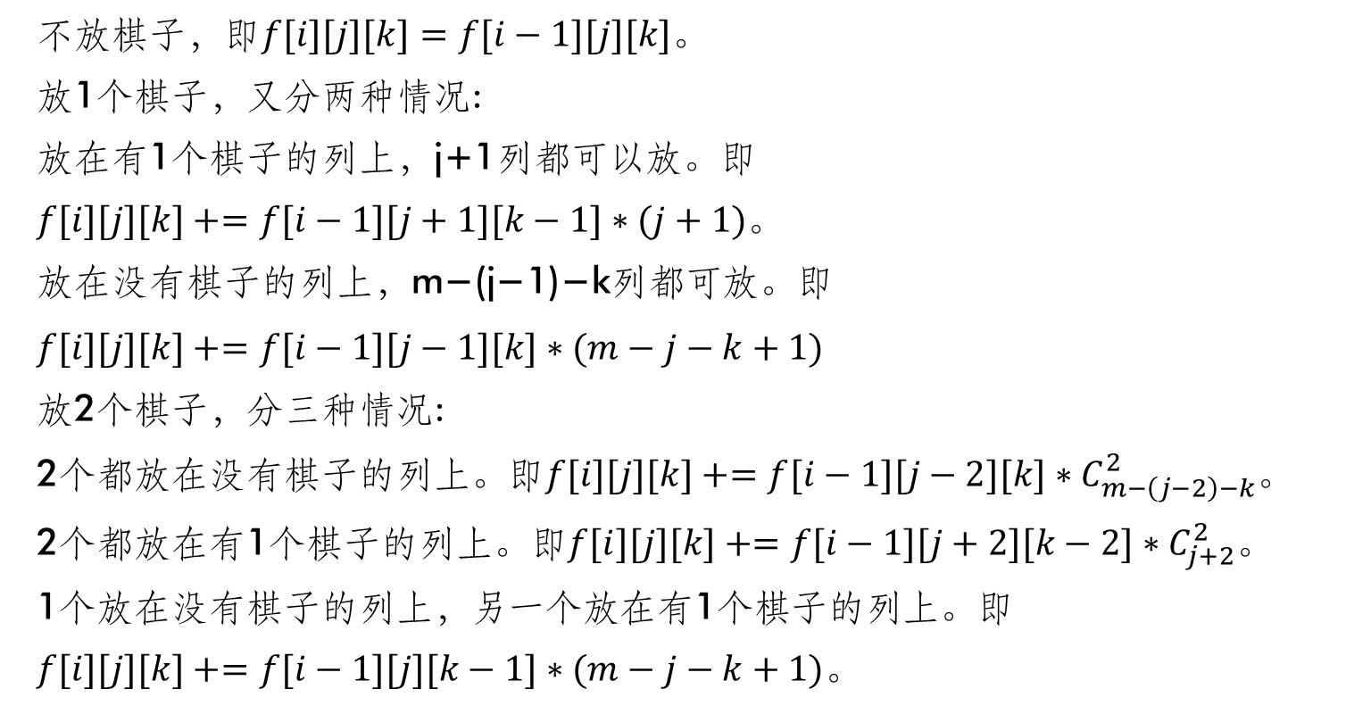
Cont’d
不放棋子，即$f[i][j][k]=f[i−1][j][k]$。
放1个棋子，又分两种情况:
放在有1个棋子的列上，j+1列都可以放。即
$f[i][j][k]+=f[i−1][j+1][k−1]∗(j+1)$。
放在没有棋子的列上，m−(j−1)−k列都可放。即
$f[i][j][k]+=f[i−1][j−1][k]∗(m−j−k+1)$
放2个棋子，分三种情况:
2个都放在没有棋子的列上。即$f[i][j][k]+=f[i−1][j−2][k]∗C_{m−\left(j−2\right)−k}^{2}$。
2个都放在有1个棋子的列上。即$f[i][j][k]+=f[i−1][j+2][k−2]∗C_{j+2}^{2}$。
1个放在没有棋子的列上，另一个放在有1个棋子的列上。即
$f[i][j][k]+=f[i−1][j][k−1]∗(m−j−k+1)$。
Notes:
https://www.cnblogs.com/silentEAG/p/10717951.html

Slide 42
FZOJ 2908 [JSOI2011]分特产
直接做似乎并不好做，我们考虑使用容斥
N个人，分m种特产，每种特产ai个，要求每个人都至少有一样特产，求方案数。

Slide 43
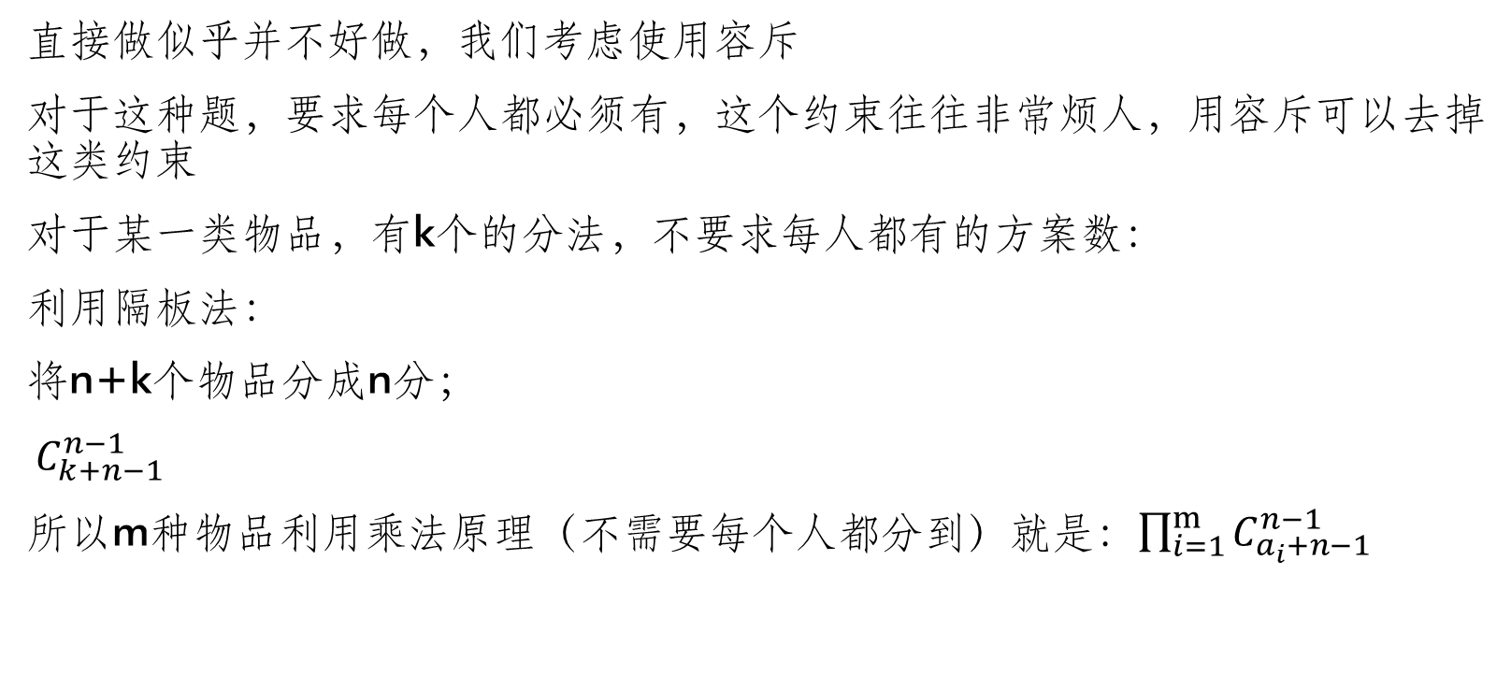
[JSOI2011]分特产
直接做似乎并不好做，我们考虑使用容斥
对于这种题，要求每个人都必须有，这个约束往往非常烦人，用容斥可以去掉这类约束
对于某一类物品，有k个的分法，不要求每人都有的方案数：
利用隔板法：
将n+k个物品分成n分；
${ C}_{k+n−1}^{n−1}$
所以m种物品利用乘法原理（不需要每个人都分到）就是：$\prod_{i=1}^{m}{C_{a_{i}+n−1}^{n−1}}$

Slide 44

[JSOI2011]分特产
考虑到每个人都需要分到特产：
分到特产的方案数−有1个没分到特产的方案数+有2个没分到特产的方案数−...
$ans =\sum_{i=0}^{n−1}{{\left(−1\right)}^{i}C_{n}^{i}}\prod_{j=1}^{m}{C_{a_{j}+n−i−1}^{n−i−1}}$

Slide 45
简单概率和期望
相信大家都知道概率是什么
但是并不是每个人都知道期望是什么
期望比较像加权平均值，就是概率乘以权值然后求和
下面举个例子

Slide 46
简单概率和期望
算概率一般就两种方法
第一种是直接算，比如用F(x)表示状态为x的时候的概率
第二种是转化为计数问题，算出符合条件的方案数，除以总方案数得到概率
但是算期望有三种方法
第一种是直接算，比如用F(x)表示状态为x的时候的期望
第二种是转化为计数问题，算出所有方案的价值和，除以总方案数得到期望
其实就是在算平均数。。。
第三种，期望的线性性质

Slide 47
FZOJ 1735: 「NOIP2016」换教室
最短路是用来吓唬人的，跑个floyd就没了
考虑m<=2怎么做，有76分
枚举申请了哪两个，用样例解释中的方法算出期望，然后取个min

Slide 48
FZOJ 1735: 「NOIP2016」换教室
考虑满分做法
利用期望的线性性质
1、设X是随机变量，C是常数，则E（CX）=CE（X）。
2、设X，Y是任意两个随机变量，则有E（X+Y）=E（X）+E（Y）。
3、设X，Y是相互独立的随机变量，则有E（XY）=E（X）E（Y）。
4、设C为常数，则E（C）=C。
Notes:
习题列表https://blog.csdn.net/umbrella__/article/details/80628847

Slide 49


FZOJ 1735: 「NOIP2016」换教室
考虑到某一节课的教室只会影响到最近两段路程，设 $f(i,j,k)$ 表示前 i 节课，使用了 j 次申请交换，$k ∈\{0,1\}$ 表示第 i 次是否申请交换的最小期望。
首先考虑 $f(i,j,0)$ 的转移。上一次可以申请，也可以不申请，取较小值：

Slide 50
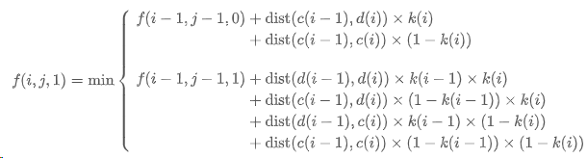


FZOJ 1735: 「NOIP2016」换教室
$f(i,j,1)$要复杂些：
边界
https://oi.men.ci/noip2016-classroom/

Slide 51
期望线性题目列表
https://blog.csdn.net/umbrella__/article/details/80628847

Slide 52
谢谢

